Slide 1
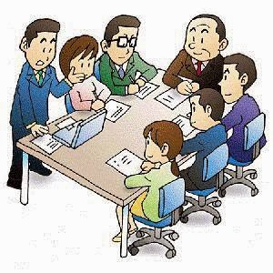
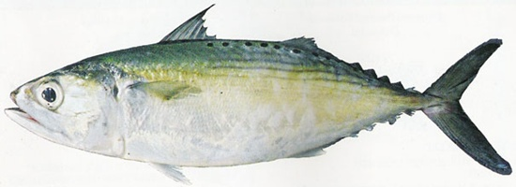
การจัดการความรู้ในงานพัฒนาชุมชน
นางสาวจันทร์หอม สีแดง
ผู้อำนวยการกลุ่มงานสารสนเทศการพัฒนาชุมชน
สำนักงานพัฒนาชุมชนจังหวัดแม่ฮ่องสอน
โทร. ๐ ๕๓๖๑ ๒๑๙๖,๐๘ ๑๘๒๒ ๔๑๐๖

Slide 2



พัฒนา
งาน
คน
เป้าหมาย
การจัดการความรู้
องค์กร

Slide 3

องค์ประกอบของการจัดการความรู้
1.คน เป็นแหล่งความรู้และนำความรู้ไปใช้
2.เทคโนโลยี เป็นเครื่องมือค้นหา จัดเก็บ
แลกเปลี่ยนและนำความรู้ไปใช้อย่างง่าย รวดเร็ว
3.กระบวนการความรู้ เป็นการบริหารจัดการ
นำความรู้จากแหล่งความรู้ไปให้ผู้ใช้
ให้เกิดการปรับปรุง และนวัตกรรม

Slide 4
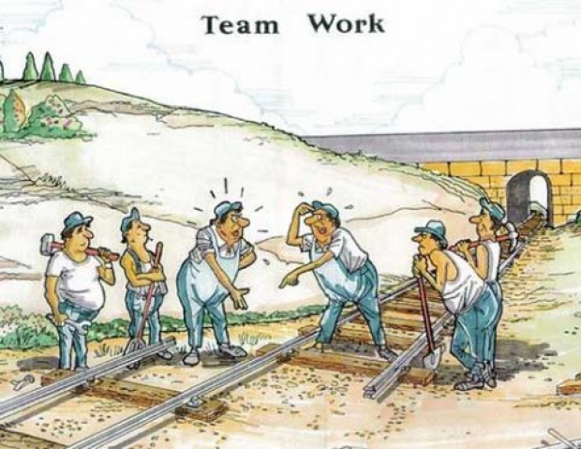



แนวทาง
การจัดการความรู้
- เรียนรู้จากผู้ปฏิบัติ
- มีประสบการณ์
ลงมือปฏิบัติ
- เรียนรู้จากตำรา
- ฟังการบรรยาย

Slide 5
๗.การเรียนรู้
(Learning)
๑.การบ่งชี้ความรู้
(Knowledge Identification)
๖.การแบ่งปัน
แลกเปลี่ยนความรู้
(Know Sharing)
ถ่ายทอดความรู้
สำรวจความความรู้
กระบวนการ
จัดการความรู้
๕.การเข้าถึงความรู้
(Knowledge Access)
จัดเก็บและสังเคราะห์
รวบรวมพัฒนา
๒.การสร้างและแสวงหาความรู้(Knowledge Creation)
๓.การจัดเก็บความรู้ให้เป็นระบบ
(Knowledge Organization)
๔.การประมวลและกลั่นกรองความรู้
(Knowledge Codification
and Refinement)

Slide 6
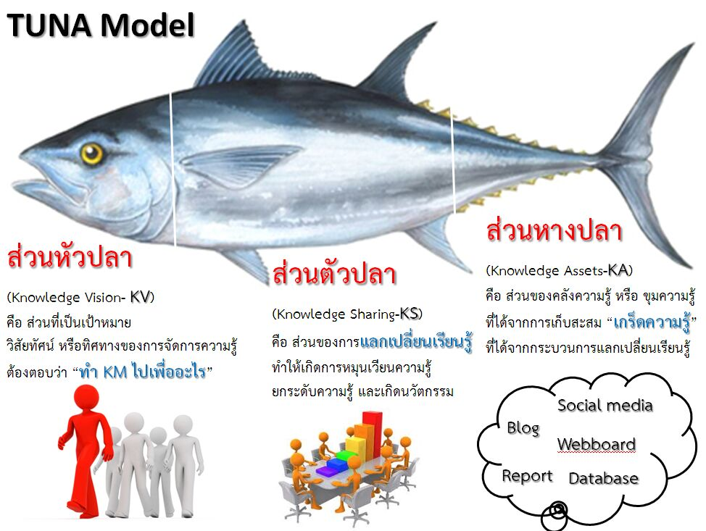

Slide 7
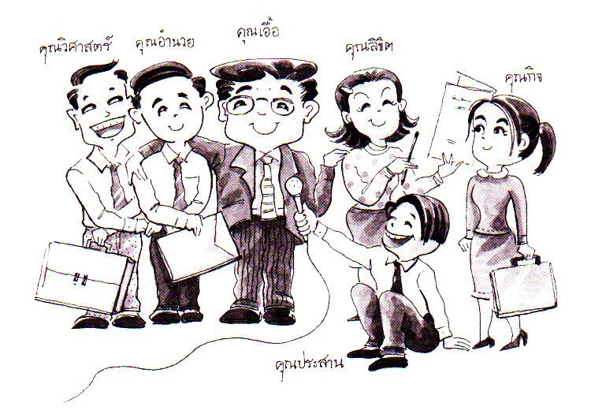
คนสำคัญที่ดำเนินการจัดการความรู้
1.ผู้บริหารสูงสุด (CEO) ให้ความสำคัญ ริเริ่ม KM
2.คุณเอื้อ (Chief Knowledge Officer : CKO)
ขับเคลื่อนการจัดการความรู้ ติดตามให้กำลังใจ
3.คุณอำนวย (Knowledge Facilitator : KF)
นักจุดประกายความคิดและการเป็นนักเชื่อมโยง
4.คุณกิจ (Knowledge Pracititoner : KP)
ผู้ปฏิบัติงาน มีความรู้ แลกเปลี่ยนเรียนรู้ ใช้ หา
สร้าง ปฏิบัติให้บรรลุถึง “เป้าหมาย”
5.คุณประสาน (Network Manager)
เชื่อมโยงเครือข่ายการจัดการความรู้
http://ks.rmutsv.ac.th/th/whatiskm

Slide 8
แบบบันทึกชุดความรู้
-ชื่อชุดความรู้
-ชื่อหน่วยงาน/เจ้าของความรู้
-องค์ความรู้ที่บ่งชี้
(สอดคล้องกับวิสัยทัศน์ พันธกิจ ยุทธศาสตร์)
-ที่มาและความสำคัญในการจัดทำองค์
ความรู้
-รูปแบบ กระบวนการหรือลำดับขั้นตอน
-เทคนิคในการปฏิบัติงาน
-ปัญหาที่พบและแนวทางแก้ไขปัญหา
-ประโยชน์ขององค์ความรู้
การเลือกจัดการความรู้
เรื่องที่สนใจ
ใช้หัวใจนักปราชญ์
สุ จิ ปุ ลิ
Mindset Mental Model

Slide 9
ถาม & ตอบ

